Slide 1
Kako ćemo se grejati naredne zime?
Dejan Stojanović dipl.maš.inž.
Poslovno udruženje „Toplane Srbije“

Slide 2
Neki pokazatelji SDG u Srbiji i EU
Instalisane snage sopstveni kapacitet | Dužina distributivne mreže | Broj domaćinstava | Površina stambeni | Površina poslovni | Površina ukupno | Isporučena energija kupcima | St efikasnosti proizvodnja | St efikasnosti distribucija | Stepen naplate | Specifična potrošnja krajnji kupci
MW | km | No | m2 | m2 | m2 | GWh | % | % | % | kWh/m2
5893,00 | 2384 | 629372 | 34542284 | 9170086 | 43712370 | 5620 | 89,81 | 84,95 | 89,87 | 128,50

Slide 3
Neki pokazatelji SDG u Srbiji i EU(izvor:odysee-mure)

Slide 4
Planirane i ugovorene količine energenata i energije za grejnu sezonu 2019/2020

Slide 5
Dug za energente i energiju u milionima dinara

Slide 6
Godišnji troškovi grejanja stana 60m²
Prednosti grejanja iz SDG:
•Bezbednost
•Pouzdanost
•Jedno veliko ložište umesto mogo malih
• Životna sredina
•Održavanje

Slide 7
Nacrt izmene Odluke u delu trajanja grejne sezone
NACRT IZMENE ODLUKE O USLOVIMA I NAČINU SNABDEVANJA TOPLOTNOM ENERGIJOM U DELU TRAJANJA GREJNE SEZONE
Grejna sezona počinje 15. oktobra tekuće i završava se 15. aprila sledeće godine.
Grejna sezona može da traje i van roka propisanog u stavu 1. ovog člana kada je prema podacima Republičkog hidrometeorološkog zavoda temperatura spoljnog vazduha u Gradu/Opštini tri dana uzastopno u 21:00 sat 12°C ili niža, i to u periodu od:
- 1. do 14. oktobra tekuće godine i
- 16. aprila do 3. maja sledeće godine.
Izuzetno, od stava 2. ovog člana u periodu od 20. septembra do 1. oktobra tekuće godine i u periodu od 3. do 10. maja sledeće godine može trajati grejna sezona kada je prema podacima Republičkog hidrometeorološkog zavoda temperatura spoljnog vazduha u Gradu/Opštini tri dana uzastopno u 21:00 sat 12°C ili niža uz saglasnost nadležnog organa jedinice lokalne samouprave.

Slide 8
Obrazloženje za izmenu Odluke u delu trajanja grejne sezone
Sa predloženom korekcijom krajnjih granica grejne sezone od 20. septembra do 1. oktobra tekuće godine i u periodu od 3. do 10. maja sledeće godine broj dana u periodu od 1. do 19.septembra i od 10. do 31. maja sa temperaturom spoljnog vazduha ispod 12°C sveo bi se sledstveno na 2,2%, odnosno na 4,5% pojedinačnih dana.
Treba imati u vidu da svako produžavanje grejne sezone nužno uzrokuje povećavanje troškova sistemima daljinskog grejanja, a samim tim i krajnjim kupcima toplotne energije i skraćuje period neophodan za obavljanje radova na održavanju i unapređenju sistema. S druge strane potrebno je napomenuti da proizvodni i distributivni delovi sistema daljinskog grejanja nisu koncipirani tako da u periodu remontnih aktivnosti mogu isporučivati toplotnu energiju.
Izmenu Odluke usvaja nadležni organ jedinice lokalne samouprave.

Slide 9
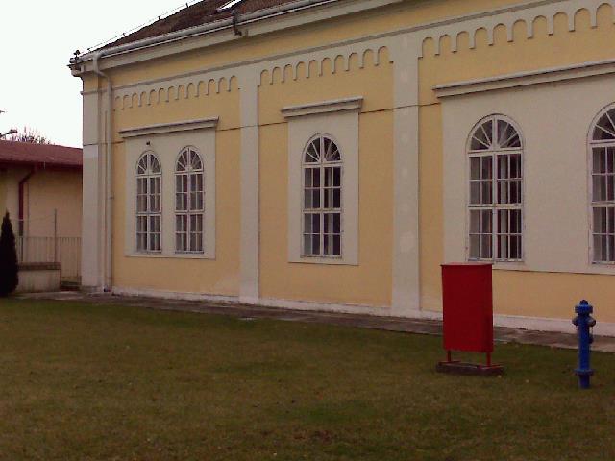
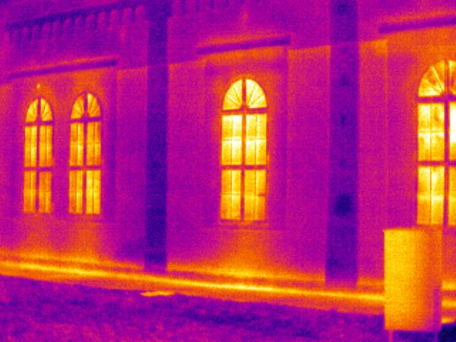
„Sekundarni efekti grejanja“
Dobici za stan od 50 m2 koji se ne greje od susednih stanova:
nema vertikale i drugih izvora toplote, dva spoljna zida -25%
ima vertikale i nema drugih izvora toplote, dva spoljna zida - 30%
nema vertikale i drugih izvora toplote, jedan spoljni zid - 34%
ima vertikale i nema drugih izvora toplote, jedan spoljni zid - 42%

Slide 10
Kako smanjiti troškove toplotne energije krajnjim kupcima?
PROIZVODNJA (CHP,OIE,PODSTICAJNE MERE, EE,REGULACIJA...)
DISTRIBUCIJA (SMANJENJE GUBITAKA)
KRAJNJI KUPCI (GREĐEVINSKE I TERMOTEHNIČKE MERE)

Slide 11
Smanjenje troškova konverzijom energenta
20,2%
5,1%

Slide 12
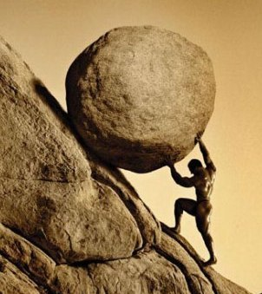
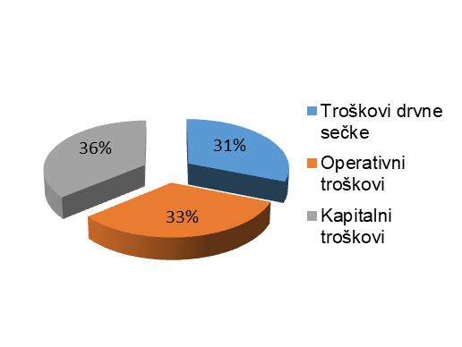
Iskustva Nemačka (Izvor :Christian Letalik)
Bez podsticaja!
Capital costs: ~ 25 - 35 %
Fuel costs for biomass: ~ 30 - 40 %
Prices for wood chips in Germany = 2,5-3,5 ct/kWh (!!!!)
2018: same structure; average full costs 9-10 ct/kWh

Slide 13
Gubici u distributivnom sistemu

Slide 14
Smanjenje troškova sa strane krajnjeg kupca
Smanjenje ukupnog troška za 34%
Nema uticaja na fiksni deo
Smanjenje varijabilnog dela za 60%

Slide 15
Zakonodavni okvir za primenu mera energetske efikasnosti
Zakon o efikasnom korišćenju energije.
Svake od narednih 5 godina ušteda 1% ukupne primarne energije.
Najveći potencijal za uštedu energije povezan je sa poboljšanjem termičke zaštite zgrada, kako bi se smanjili toplotni gubici.
Budžetski fond (nacionalni , lokalni)
Izvođenje radova na obnovi uličnih fasada stambenih zgrada i individualnih objekata u privatnom vlasništvu izvršeno je bez pravnog osnova, što je suprotno članu 56. stav 4. Zakona o budžetskom sistemu.”
Javna sredstva su sredstva na raspolaganju i pod kontrolom Republike Srbije, lokalne vlasti i organizacija za obavezno socijalno osiguranje;
Direktni korisnici budžetskih sredstava su organi i organizacije Republike Srbije, odnosno organi i službe lokalne vlasti.
Zakon o budžetskom sistemu, član 105
Ako su odredbe drugih zakona, odnosno propisa, u suprotnosti sa ovim zakonom, primenjuju se odredbe ovog zakona.

Slide 16
Zaključak
Neinformisani kupci nerado plaćaju svoje račune, posebno ako ne znaju šta i koliko plaćaju.
Ukoliko bi krajnji kupci imali pouzdane informacije za očekivati je da će imati drugačiju percepciju.
Pokrivanje opravdanih troškova poslovanja u obavljanju delatnosti proizvodnje, distribucije i snabdevanja toplotnom energijom kojima se obezbeđuje kratkoročna i dugoročna sigurnost snabdevanja.
Podsticanje ekonomske i energetske efikasnosti.
Nediskriminacija, odnosno jednaki položaj za sve kupce.
Sprečavanje međusobnog subvencionisanja između pojedinih delatnosti koje obavlja SDG i između pojedinih grupa kupaca.
Sprečavanje monopolskog ponašanja SDG.
Rešavanje socijalne komponente na različite načine, osim socijalnim tarifama.
Moramo:
-čuti jedni druge;
-staviti se u položaj kupca;
-razgovarati pre nastanka problema i
-napraviti akcioni plan kako rešiti već napravljene probleme.

